Slide 1

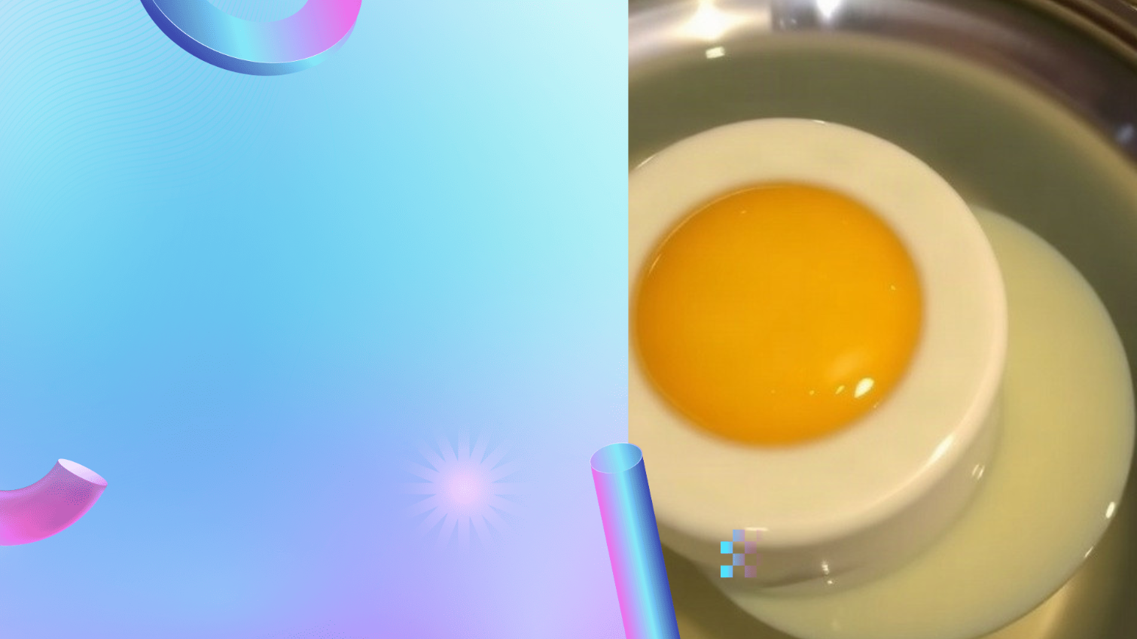
Эмульсии в кулинарии: Почему масло и вода не смешиваются, но майонез — да (роль желтка)
Автор презентации: Presentacium.ru

Slide 2

Введение
В презентации мы разберём, почему масло и вода не смешиваются, а майонез может быть эмульсией. Рассмотрим свойства масла и воды, механизмы эмульгирования и роль желтка в образовании эмульсий. Узнаем о типах эмульсий в кулинарии, их применении и влиянии температуры на стабильность эмульсий.

Slide 3
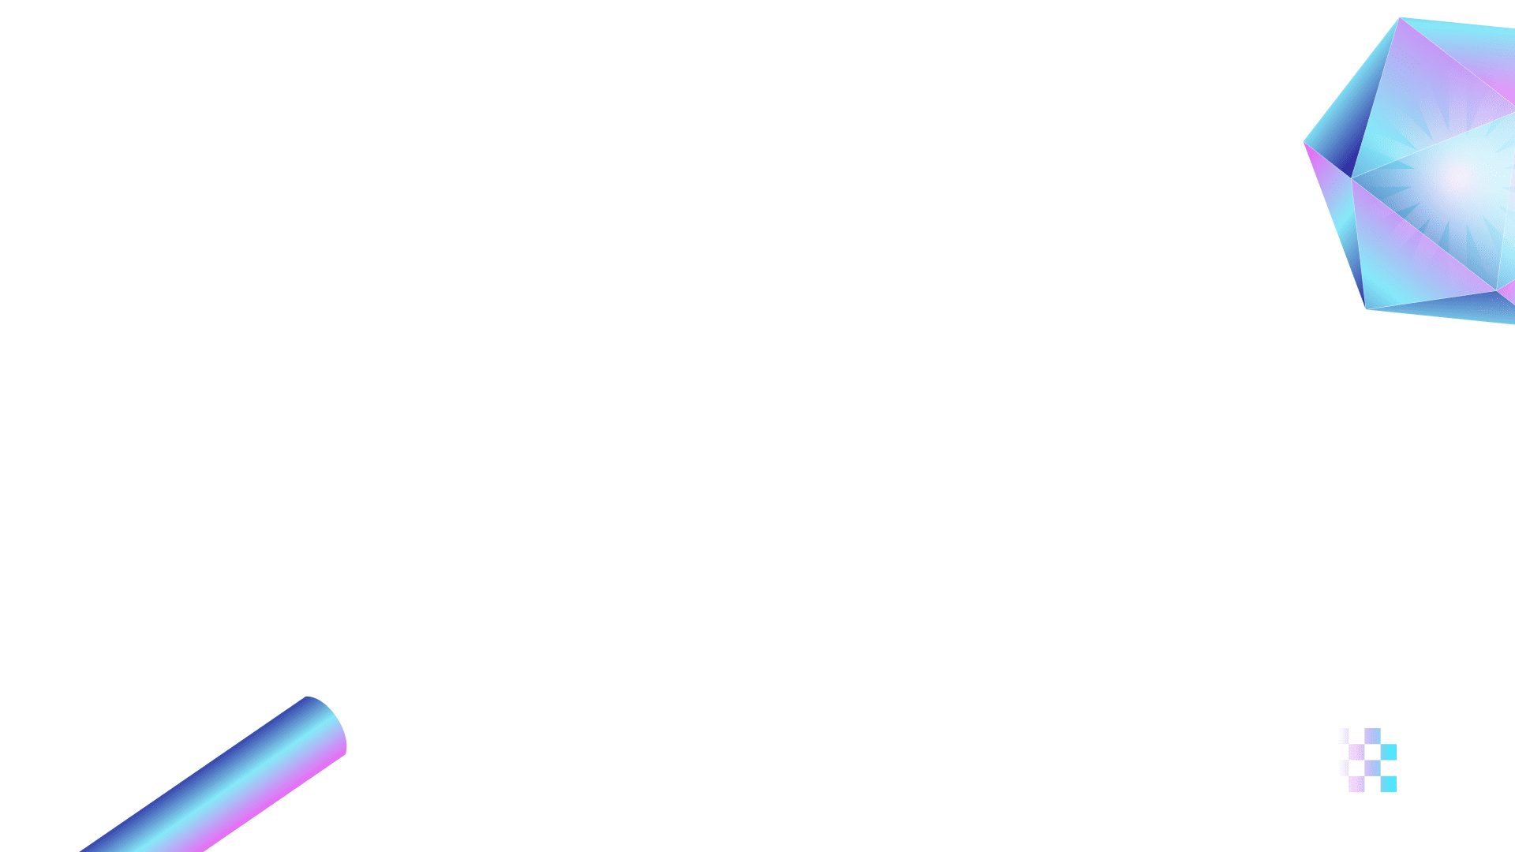
Свойства масла и воды
1
Вода и масло представляют собой две несмешивающиеся жидкости с различной полярностью молекул: вода обладает высокой полярностью (диэлектрическая проницаемость равна 80), тогда как масло является неполярной субстанцией.
2
В результате взаимодействия этих жидкостей при комнатной температуре их плотность различается: плотность воды составляет около 1 г/см³, а плотность масла обычно варьируется от 0,9 до 0,95 г/см³.
3
В свою очередь, желток, содержащий лецитин, выступает эмульгатором, обеспечивая смешивание масла и воды в таких продуктах, как майонез.

Slide 4

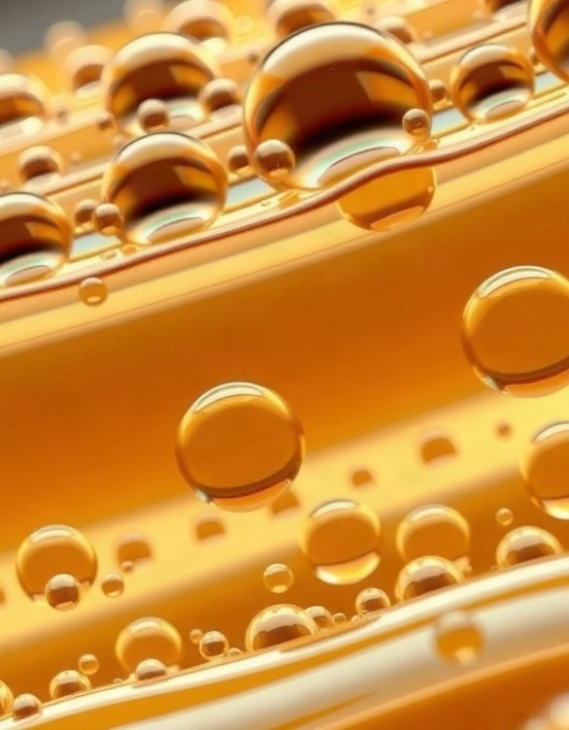
Физические основы эмульсий
Эмульсии представляют собой дисперсные системы, в которых одна жидкость распределена в другой жидкости, не смешивающейся с первой.
Примером может служить смесь масла и воды, которые без специальных добавок не смешиваются из-за различия в полярности молекул: у воды оно составляет около 80-100 Д, а у масла — близкое к нулю. В майонезе, благодаря желтку, образуется стабильная эмульсия, где около 65-85% состава приходится на растительное масло, распределённое в водной фазе с добавлением эмульгаторов.

Slide 5

Химический состав желтка
Желток содержит около 50% воды и 30% жира, включая незаменимые жирные кислоты, такие как линолевая и линоленовая. В его состав также входят белки, составляющие примерно 16% от общего веса, и разнообразные витамины и минералы, среди которых выделяются витамины A, D, E и группы B.
Кроме того, желток содержит лецитин, который способствует эмульгированию жиров и стабилизации структуры майонеза, позволяя смешивать масло и воду.

Slide 6

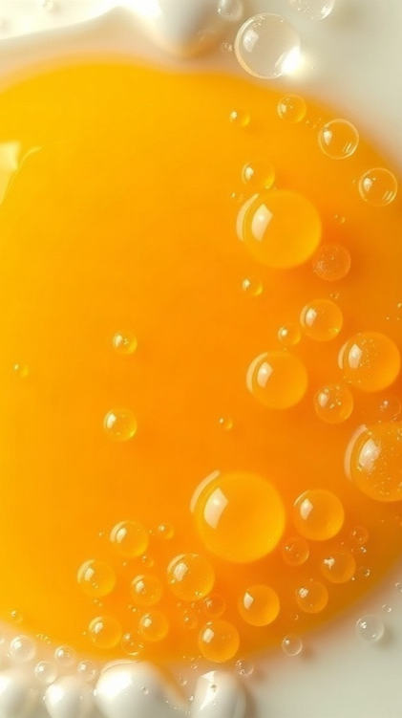
Механизмы эмульгирования
Эмульгирование — процесс создания стабильной смеси несмешиваемых жидкостей, в которой одна жидкость распределяется в другой в виде капель.
В кулинарии ключевым элементом эмульгирования является желток, содержащий лецитин, который снижает поверхностное натяжение между водой и маслом. Благодаря этому при взбивании желтком можно добиться однородной консистенции майонеза, где масло и вода образуют стабильную эмульсию с количеством капель порядка десятков миллионов на миллилитр.

Slide 7

Типы эмульсий в кулинарии
Эмульсии в кулинарии подразделяются на два основных типа: масло в воде, где мельчайшие капли масла распределены в водной среде, и вода в масле, где наоборот, вода присутствует в виде капель в масляной основе.
Примером первого типа может служить майонез, в котором примерно 65–80% масла равномерно распределено в водной фазе с помощью желтка, содержащего лецитин, что обеспечивает стабильность эмульсии.
Примером второго типа является сливочное масло, состоящее из воды (около 16–30%) в жировой фазе.

Slide 8

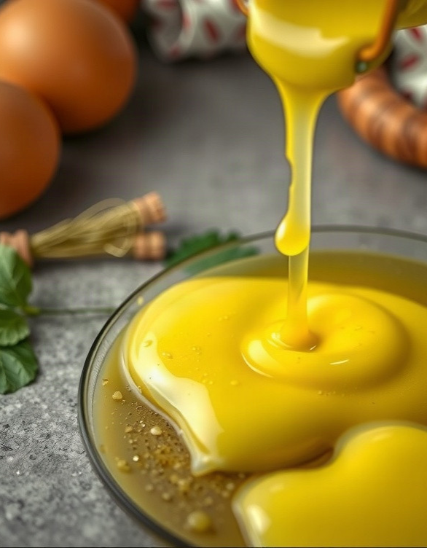
Практическое применение эмульсий
Эмульсии широко используются в кулинарии для создания соусов и заправок, например, майонез содержит около 80% растительного масла и 15–20% яичного желтка, что обеспечивает стабильность эмульсии и уникальные вкусовые качества. В процессе приготовления майонеза желток действует как эмульгатор, соединяя масло и воду в однородную смесь, что позволяет сохранить консистенцию продукта.
Эмульсии также применяются для приготовления других соусов, таких как голландский соус, где эмульгированные компоненты обеспечивают кремовую текстуру и богатый вкус.

Slide 9

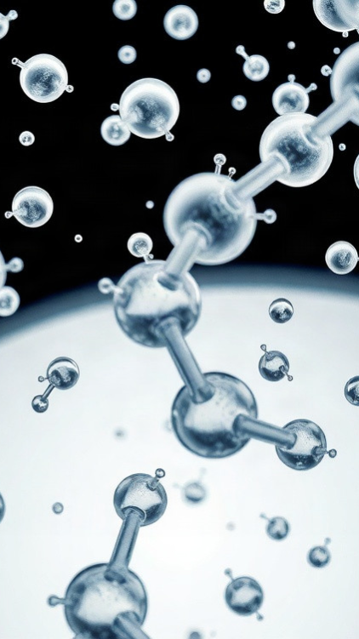
Влияние температуры на эмульсии
Повышение температуры эмульсии до 60–70 °C может привести к разрушению структуры и отделению масла от водной фазы из-за ослабления межмолекулярных связей.
При комнатной температуре в стабильной эмульсии, например, в майонезе, молекулы желтка действуют как эмульгаторы, создавая прочную оболочку вокруг капель масла, что позволяет сохранять однородность смеси.
Оптимальная температура для приготовления майонеза около 20 °C способствует лучшему взаимодействию компонентов и формированию устойчивых эмульсионных структур.

Slide 10

Стабильность эмульсий
Эмульсии считаются стабильными, если их компоненты не разделяются в течение длительного времени.
Например, эмульсия, содержащая 70% масла и 30% воды, при правильном приготовлении может сохранять однородность до 2 месяцев. Желток является стабилизатором эмульсий благодаря содержанию фосфолипидов, которые формируют молекулярные связи между водой и маслом.

Slide 11
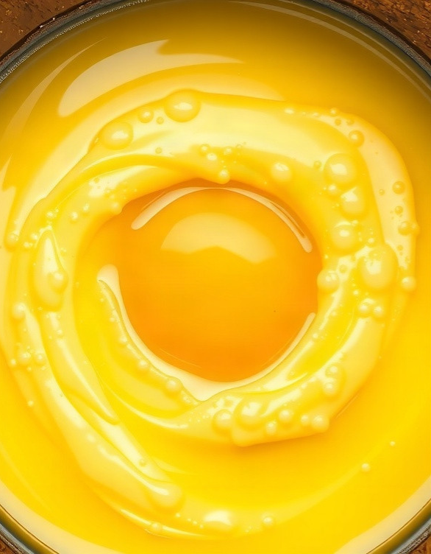
Роль эмульгаторов
Эмульгаторы, такие как яичный желток, играют ключевую роль в стабилизации эмульсий, позволяя смешивать масло и воду благодаря содержанию в них лецитина, который обладает свойством снижать поверхностное натяжение между жидкостями. В майонезе, например, желток обеспечивает равномерное распределение капель масла в водной фазе, создавая стабильную эмульсию, что подтверждается исследованиями, показывающими, что правильно подобранные эмульгаторы могут увеличивать стабильность эмульсий до 30% и более по сравнению с их отсутствием.
Это делает эмульгирующие свойства желтка незаменимыми в кулинарии для приготовления соусов, заправок и других блюд.

Slide 12
Применение эмульсий в современных технологиях
Эмульсии широко применяются в пищевой промышленности, где около 30% всех продуктов содержат эмульсионные компоненты.
Они играют ключевую роль в производстве соусов, например, майонеза, где желток куриного яйца стабилизирует смесь масла и воды, обеспечивая её однородность и стабильность.
Благодаря эмульсиям, достигается улучшение текстуры и вкусовых качеств продуктов, что повышает их привлекательность для потребителей.

Slide 13
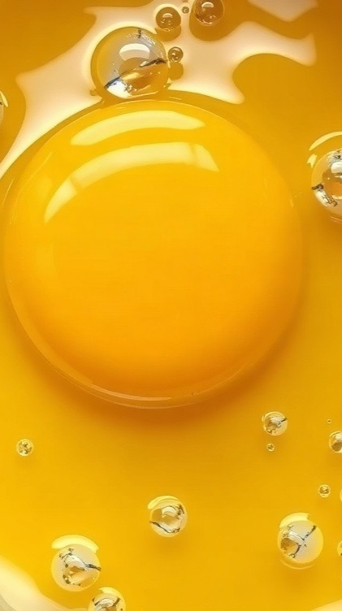
Эмульсии: мифы и реальность
Желток играет ключевую роль в стабилизации эмульсии, обеспечивая 40% вклада в этот процесс.
Физические свойства масла и воды, в меньшей степени влияющие на стабильность эмульсии, составляют 30% и 20% соответственно. Параметры на диаграмме представлены в процентах.

Slide 14

Спасибо за внимание!
Спасибо за внимание. В этой презентации мы рассмотрели, как формируются эмульсии, изучили свойства масла и воды, а также узнали о роли желтка в создании майонеза и других эмульсий. Мы также обсудили практическое применение эмульсий в кулинарии и их роль в современных технологиях.

